Slide 1
Муниципальное бюджетное дошкольное образовательное учреждение «Детский сад № 5 г. Беслана»
Моя педагогическая находка
Развитие и коррекция эмоциональной сферы дошкольников посредством флештренинга
Педагог-психолог:
Гогаева Л.В.
высшая квалификационная категория

Slide 2
Актуальность
Современный процесс информатизации российского общества влечёт за собой радикальные изменения в стратегии образования, в том числе и дошкольного образования. Основополагающим элементом развивающегося детского сада становится информационно-технологическая среда с интенсивно развивающимся пространством. Новое содержание обучения строится на основе инновационных технологий: использование компьютера, проектора, разработке и внедрении нетрадиционных форм занятий и психолого-педагогической работы; растет сеть альтернативных дошкольных учреждений, появляются новые программы дошкольного воспитания, разрабатываются оригинальные методические материалы. На фоне этих прогрессивных изменений развитию эмоциональной сферы ребенка не всегда уделяется достаточное внимание в отличие от его интеллектуального развития.
Проблема развития эмоциональной сферы у детей дошкольного возраста не нова, но она по-прежнему актуальна.
Как справедливо указывали Л. С. Bыготский и А. В. Запорожец, только согласованное функционирование этих двух систем эмоциональной сферы и интеллекта, их единство могут обеспечить успешное выполнение любых форм деятельности.

Slide 3
Диагностика
(на начало изучения темы)
Эмоциональное развитие на начало изучения темы распределились следующим образом: сформированы у 28% детей; в стадии формирования 72%
По результатам проведённой диагностики (методика Л.П. Стрелковой) выявились дети, у которых, не сформированы умения, передавать и распознавать заданное эмоциональное состояние, с неустойчивым настроением, заниженной самооценкой, тревожным состоянием.

Slide 4
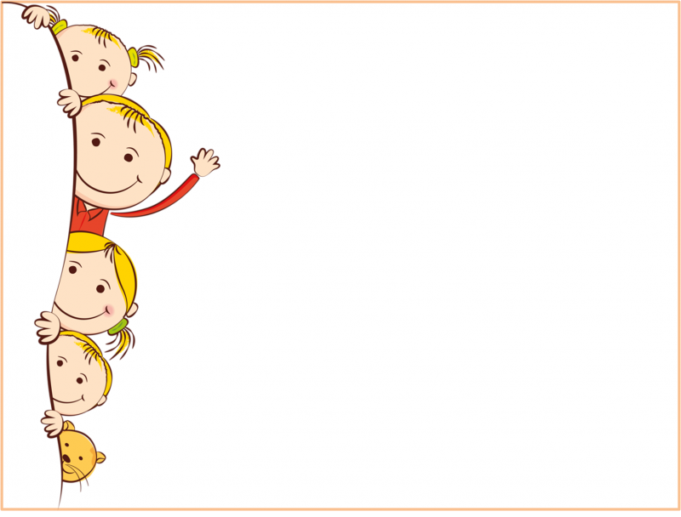
Флэштренинг
(от англ. flash – вспышка, проблеск, яркий свет, краткое сообщение и training – обучение, тренировка) инновационное направление в практической психологии, стоящее на стыке арттерапии, артпедагогики, сказкотерапии, искусства фотографии и компьютерных технологий, разработанное для работы со взрослыми людьми и детьми школьного возраста. Один из методов психологической работы, использующий возможности искусства для достижения положительных изменений в интеллектуальном, социальном,
эмоциональном и личностном развитии человека.

Slide 5
Образовательный флештренинг
это просмотр видеоряда определённой тематики (флэшки) в течение нескольких минут с последующим обсуждением и инсценировкой в группе. Это тренажер, позволяющий наращивать практический опыт в простой, интересной и увлекательной форме для ребенка. Понимание содержания “флэшки” позволяет ребенку расслабиться, легче и проще познавать окружающий мир.

Slide 6
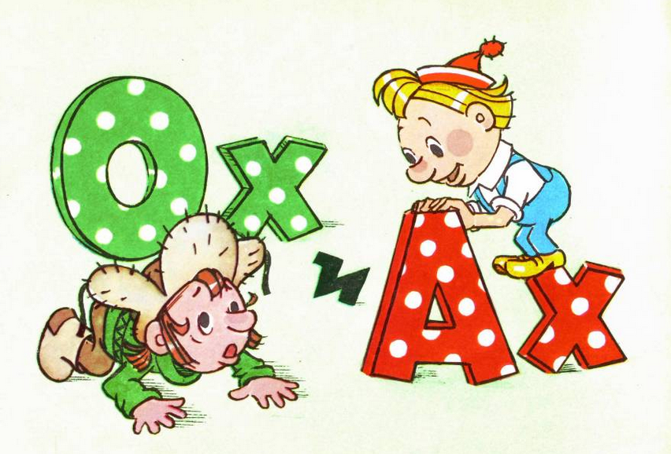
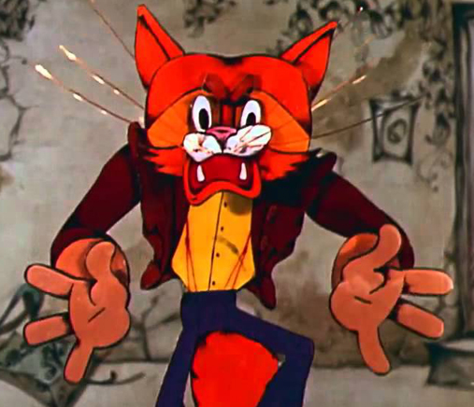
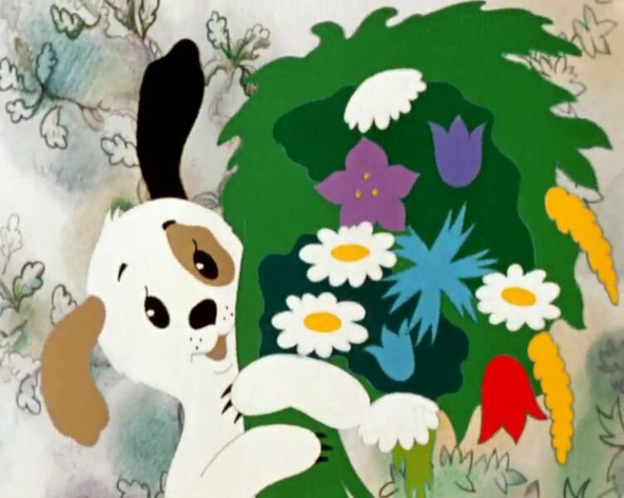
Мультипликационный видеоряд

Slide 7
Способы получения
информации
Дети познают мир с помощью органов чувств

Slide 8
Цель:
Развитие интеллектуальной, эмоциональной сферы детей дошкольного возраста.
Задачи:
развитие познавательных и психических процессов;
развитие личностной сферы;
развитие коммуникативных умений;
формирование способности понимать поведение и взаимоотношения героев, персонажей, сопереживать им;
обучение анализу своего поведения в собственных ситуаций.

Slide 9
Тема | Мультфильм
Любознательность | «Монсики. Любознательность» 2019 год «Сказка о старом Эхо» 1989 год; «Чертенок с пушистым хвостом» 1985 год;
Вредность | «По дороге с облаками» 1984 год; «Клад» 1985 год; «Подарок для слона» 1984 год; «Мишка задира» 1953 год
Грусть Радость | «Ох и Ах» 1975 год; «Ох и Ах идут в поход» 1975 год; «Просто так» 1976 год;
Злость | «Месть кота Леопольда » 1975 год; «Волшебное лекарство» 1982 год;
Вежливость Доброта | «Ценная бандероль» 1986 год; «Волшебный мешочек» 1975 год; «Вежливый пингвин» 2020 год; «Чуня» 1968 год; «Добро пожаловать» 1986 год;
Лень | «Сказка про лень» 1976 год; «Лень» 1981 год; «Волшебный магазин» 1953 год; «Маша больше не лентяйка» 1978 год; «Гора Самоцветов. Шейдулла лентяй» 2004 год; «Нехочуха» 1986 год; «Федорино горе» 1974 год; «Старуха дверь закрой» 1982 года

Slide 10
Жадность | «Сказка о жадности» 1976 год; «Жадный богач» 1980 год; «Жадный Кузя» 1969 год; «Два жадных медвежонка» 1954 год; «Жадность дракона» 1961 год; «Золотая рыбка» 1950 год; «Золотая антилопа» 1954 год
Страх | «Мультфильм про страх» 2015 год; «Ничуть не страшно. Ахи и Страхи» 1981 год; «Ахи и Страхи вторая часть. Змей на чердаке» 1983 год; «Солнышко Андрейка и темнота» 1980 год; «Про бегемота, который боялся прививок» 1966 год; «Преодоление страха. Приключения Таё» 2010 год
Ложь | «Замок лгунов» 1983 год; «Маша и волшебное варенье» 1979 год; «Человечка нарисовал я» 1960 год
Воровство | «Фрунтик и огурцы» 1961 год; «Дед мороз и серый волк» 1978 год; «Лисичка со скалочкой» 1977 год; «Петушок – золотой гребешок» 1955 год; «Воро, Воро – помидоро» 2001 год

Slide 11
Алгоритм создания видеоролика к флэштренингу
Мониторинг, с целью выявления проблем и вопросов.
Формулирование цели по выявленной проблеме.
Определяются выразительные средства:
Выбор художественного произведения (сказка, мульфильма), в которой раскрывается рассматриваемая проблема;
Подбор и монтаж визуального ряда (картинки, фотографии, рисунки, фрагменты мультфильмов и т.п.);
Подбор музыкального ряда (подбирается музыка, которая сможет дополнить видеоряд и помочь в раскрытии поставленной цели).

Slide 12
Алгоритм проведения флэштренинга
1. Групповой флэштренинг
формируется группа (5-10 человек) со сходной проблемой.
участники смотрят видеоролик;
участники в кругу высказывают мысли и чувства, вызванные затронувшими эпизодами ролика;
педагог помогает проанализировать жизненные ситуации, осознать собственные потребности, актуальные на сегодняшний день;
участники осознают связь между своими эмоциональными реакциями и своими потребностями;
участники имеют возможность высказать свое мнение по поводу увиденного видеоролика и услышать мнение других;
рефлексия, участники имеют возможность принять решение о дальнейших действиях, ведущих к удовлетворению своих потребностей.
2. Так же можно проводить и в форме индивидуальной работы

Slide 13
Предполагаемые вопросы для обсуждения после просмотра
Какое у вас настроение после просмотра мультфильма?
Кто из героев больше всего понравился?
Какие чувства испытывали герои?
Кто больше всего не понравился?
На месте кого из героев вам хотелось бы оказаться и почему?
В вашей жизни такое может произойти, как в мультфильме?

Slide 14
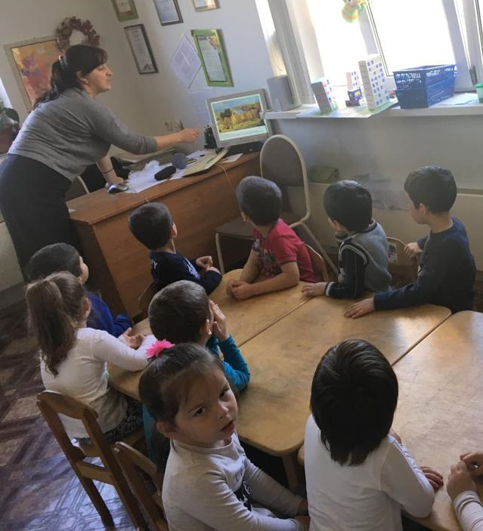
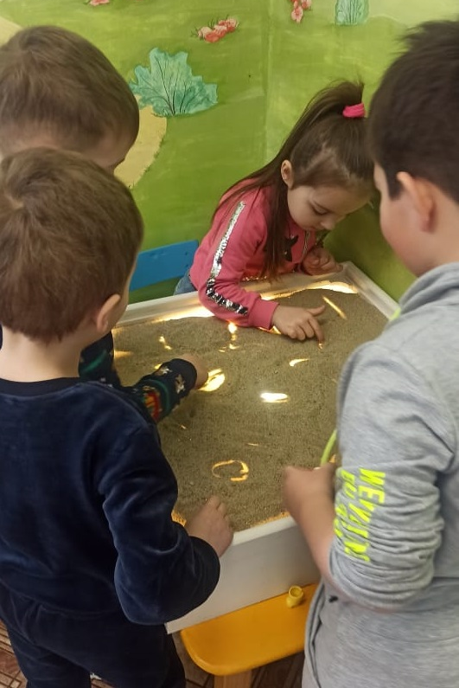

Slide 15
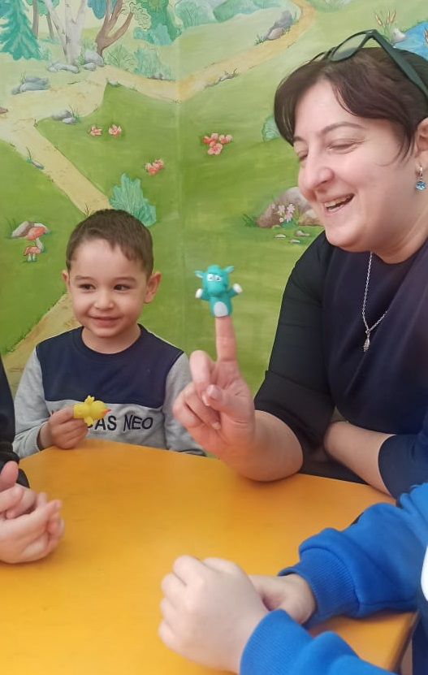
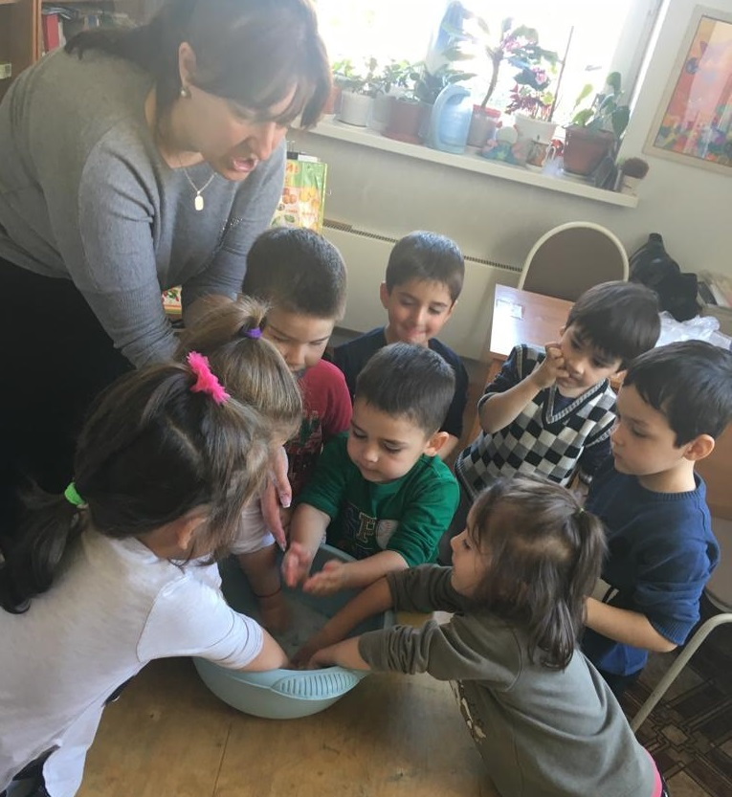

Slide 16
Преимущество занятий с флештренингом
информация на экране вызывает огромный интерес;
информация понятна дошкольникам, не умеющим писать и читать;
видеобраз (движение, звук) надолго привлекает внимание ребенка;
полученные знания остаются в памяти на длительный срок и легче воспроизводятся для применения;
возможность познакомиться с тем, что не всегда можно увидеть в повседневной жизни.

Slide 17
Диагностика
(на стадиях изучения темы)
Эмоциональное развитие на стадиях изучения темы распределились следующим образом: сформированы у 39% детей; в стадии формирования 61%
В ходе проведения практической работы подтвердилась эффективность использования флештренинга как средства, способствующего развитию эмоциональной сферы дошкольников: дети приобрели уверенность, более активно участвуют в играх и отвечают на занятиях, стали относиться терпимее друг к другу, а это значит, что у них формируется чувство сопереживания (эмпатия).

Slide 18
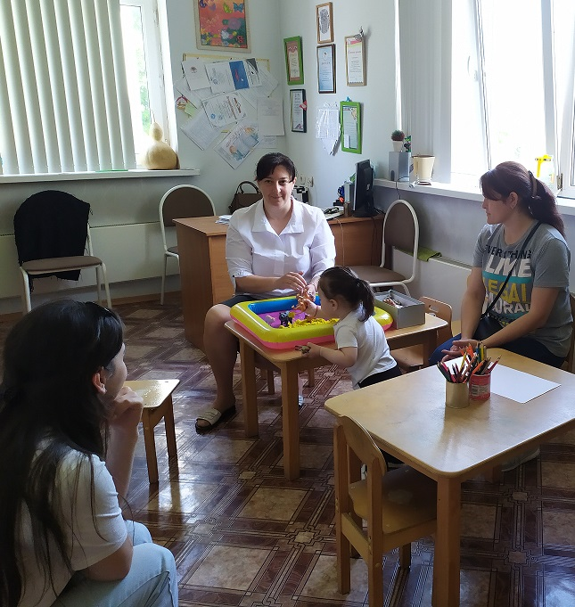
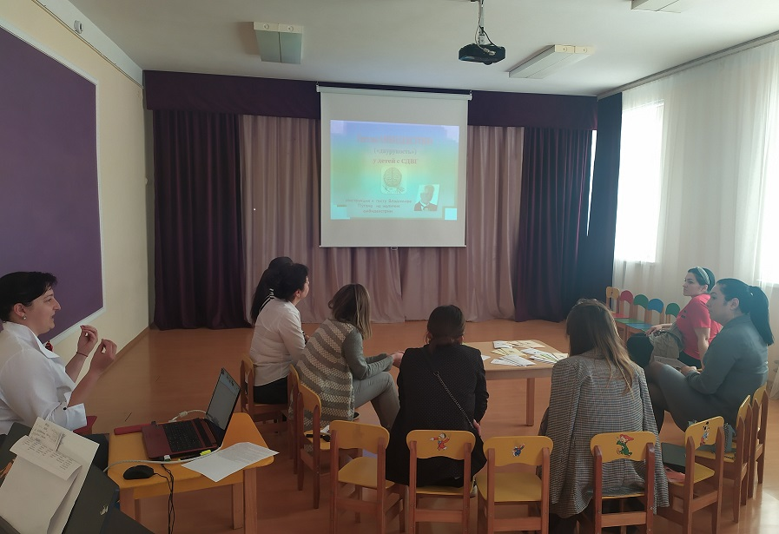

Slide 19
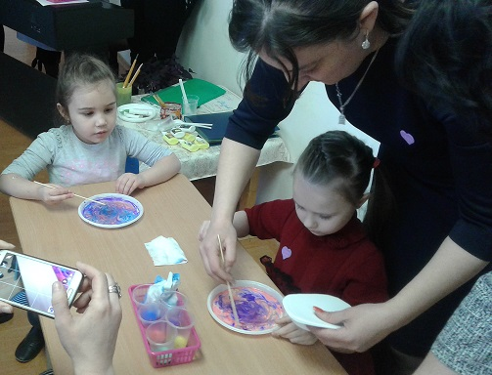

Slide 20
Спасибо за внимание!

